Slide 1


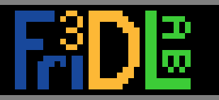

3D tlač FRI UNIZA
https://github.com/lukascechovic/FriDLab/tree/main/_Skola%203d%20tlace/Podklady
https://www.facebook.com/FRIuniza
2022
https://discord.gg/3f4XwccR2Q

Slide 2
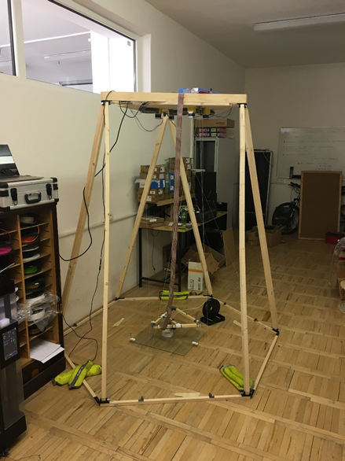
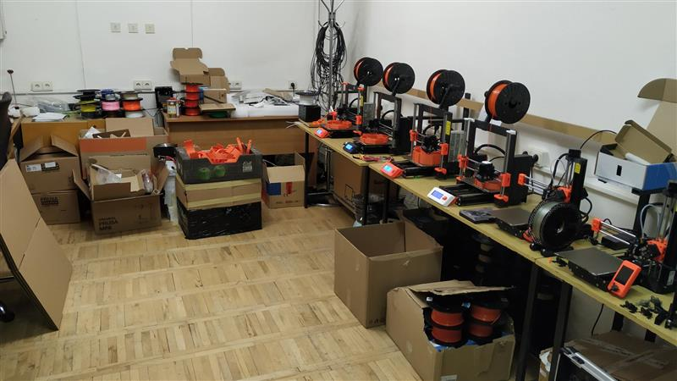
Informácie o kurze
deň 1 - úvod do 3D tlače a Tinkercad
deň 2 - Fusion 360 a Prusaslicer
deň 3 - práca na vlastnom projekte/prezentácia
deň 4 - práca na vlastnom projekte/prezentácia a voľná rozprava

Slide 3
Informácie o kurze
Zadanie práce pre obhajobu
kľúčenka model + príprava v sliceri pre tlač/ zmena farby počas tlače
vlastný/stiahnutý model + príprava v sliceri pre tlač

Slide 4
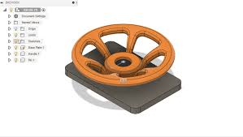
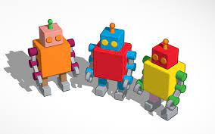
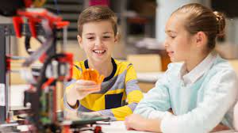
Prečo FFF 3D tlač?
podporuje kreativitu
je cenovo dostupná
ceny od 160eur
je zvládnuteľná
je Zábavná

Slide 5
Informácie o nás
Predmet 3D tlač
spustený v roku 2019
absolvovalo cez 216 študentov
v roku 2022 prihlásených 309 študentov
Online škola 3D tlače 2020-2022
183 prihlásených
4 turnusy koniec 2020, začiatok 2021,
začiatok 2022
2023 pokračujeme

Slide 6
Informácie o nás
Dostupné vybavenie
FDM (FFF) 4ks Prusa i3 mk3s, 1ks MMU2 upgrade
4ks Prusa Mini
Ultimaker 2, Raise 3D N2 Plus, Da Vinci Pro
1x DPS fréza
2x Voron 0.1
VzBot
3x Ender 3 pro - neodporucame
multinástrojový Zmorph (CNC, Laser, 3d print)

Slide 7
Informácie o nás
Laboratórium 3D tlače
Lukáš Čechovič - pedagóg
Andrej Tupý - doktorand/ped a góg
Milan Buchta - študent 5 roč.
Marek Tebeľák - študent 3. roč
Matúš Baláži - študent 3. roč
Jakub Žifčák - študent 2. roč
Daniel Žuffa - ukončené štúdium
Juraj Smolka - ukončené štúdium
a ďalší..

Slide 8





Podporili nás
Umelá inteligencia hravou formou - podporil v roku 2015 nadačný fond Kia Motors Slovakia v Nadácii Pontis
Aeris na vyučovacej hodine - podporila v roku 2016 Nadácia Tatra banky v grantovom programe Kvalita vzdelávania
Podpora výučby odboru Počítačové inžinierstvo - podporila v roku 2017 Nadácia Tatra banky v grantovom programe Kvalita vzdelávania
Laboratórium podporila v roku 2018 Fakulta riadenia a informatiky
Skupina 3D tlače na FRI - podporila v roku 2018 Nadácia Tatra banky v grantovom programe E-talent
Bezrámová 3D tlačiareň - podporila v roku 2019 Žilinská univerzita v Žiline cez Grantový systém UNIZA
Výučbový systém Aeris - podporila v roku 2019 Žilinská univerzita v Žiline cez Grantový systém UNIZA
V roku 2022 FRIDLab podporila GlobalLogic líder v oblasti digitálneho inžinierstva.

Slide 9
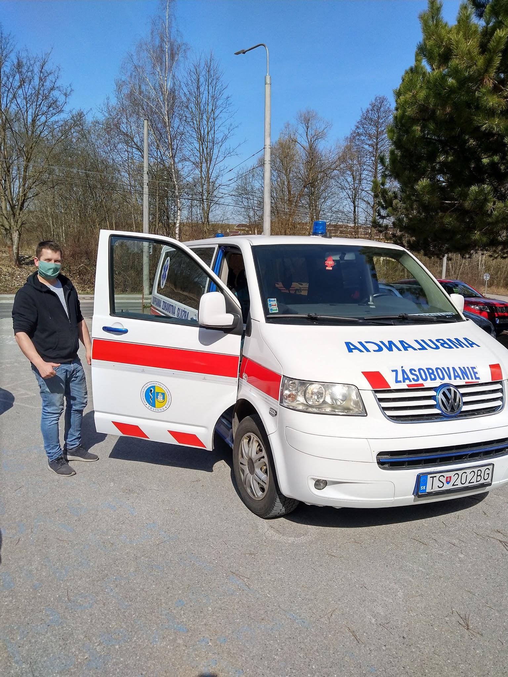
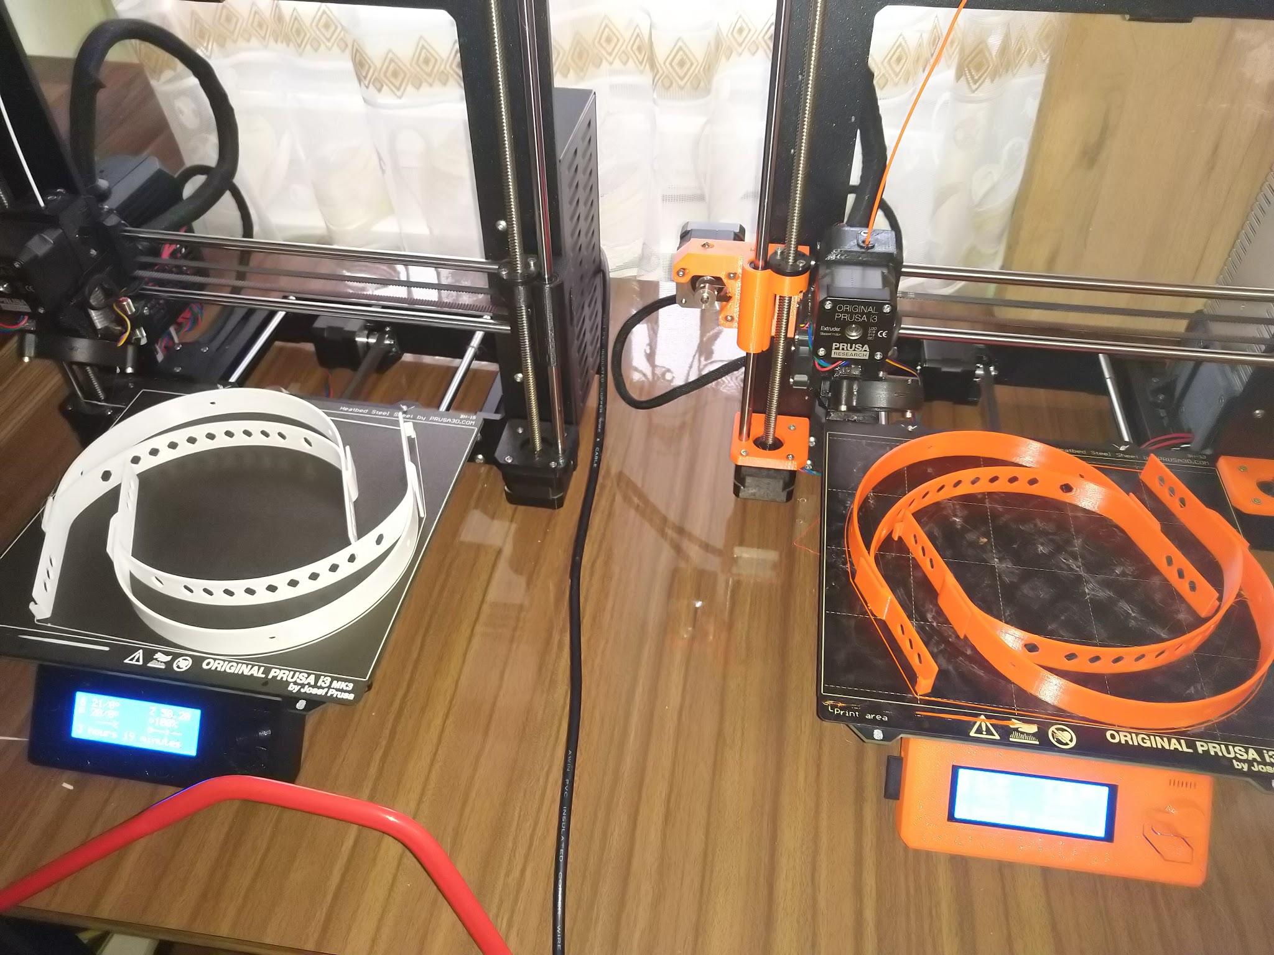
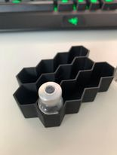
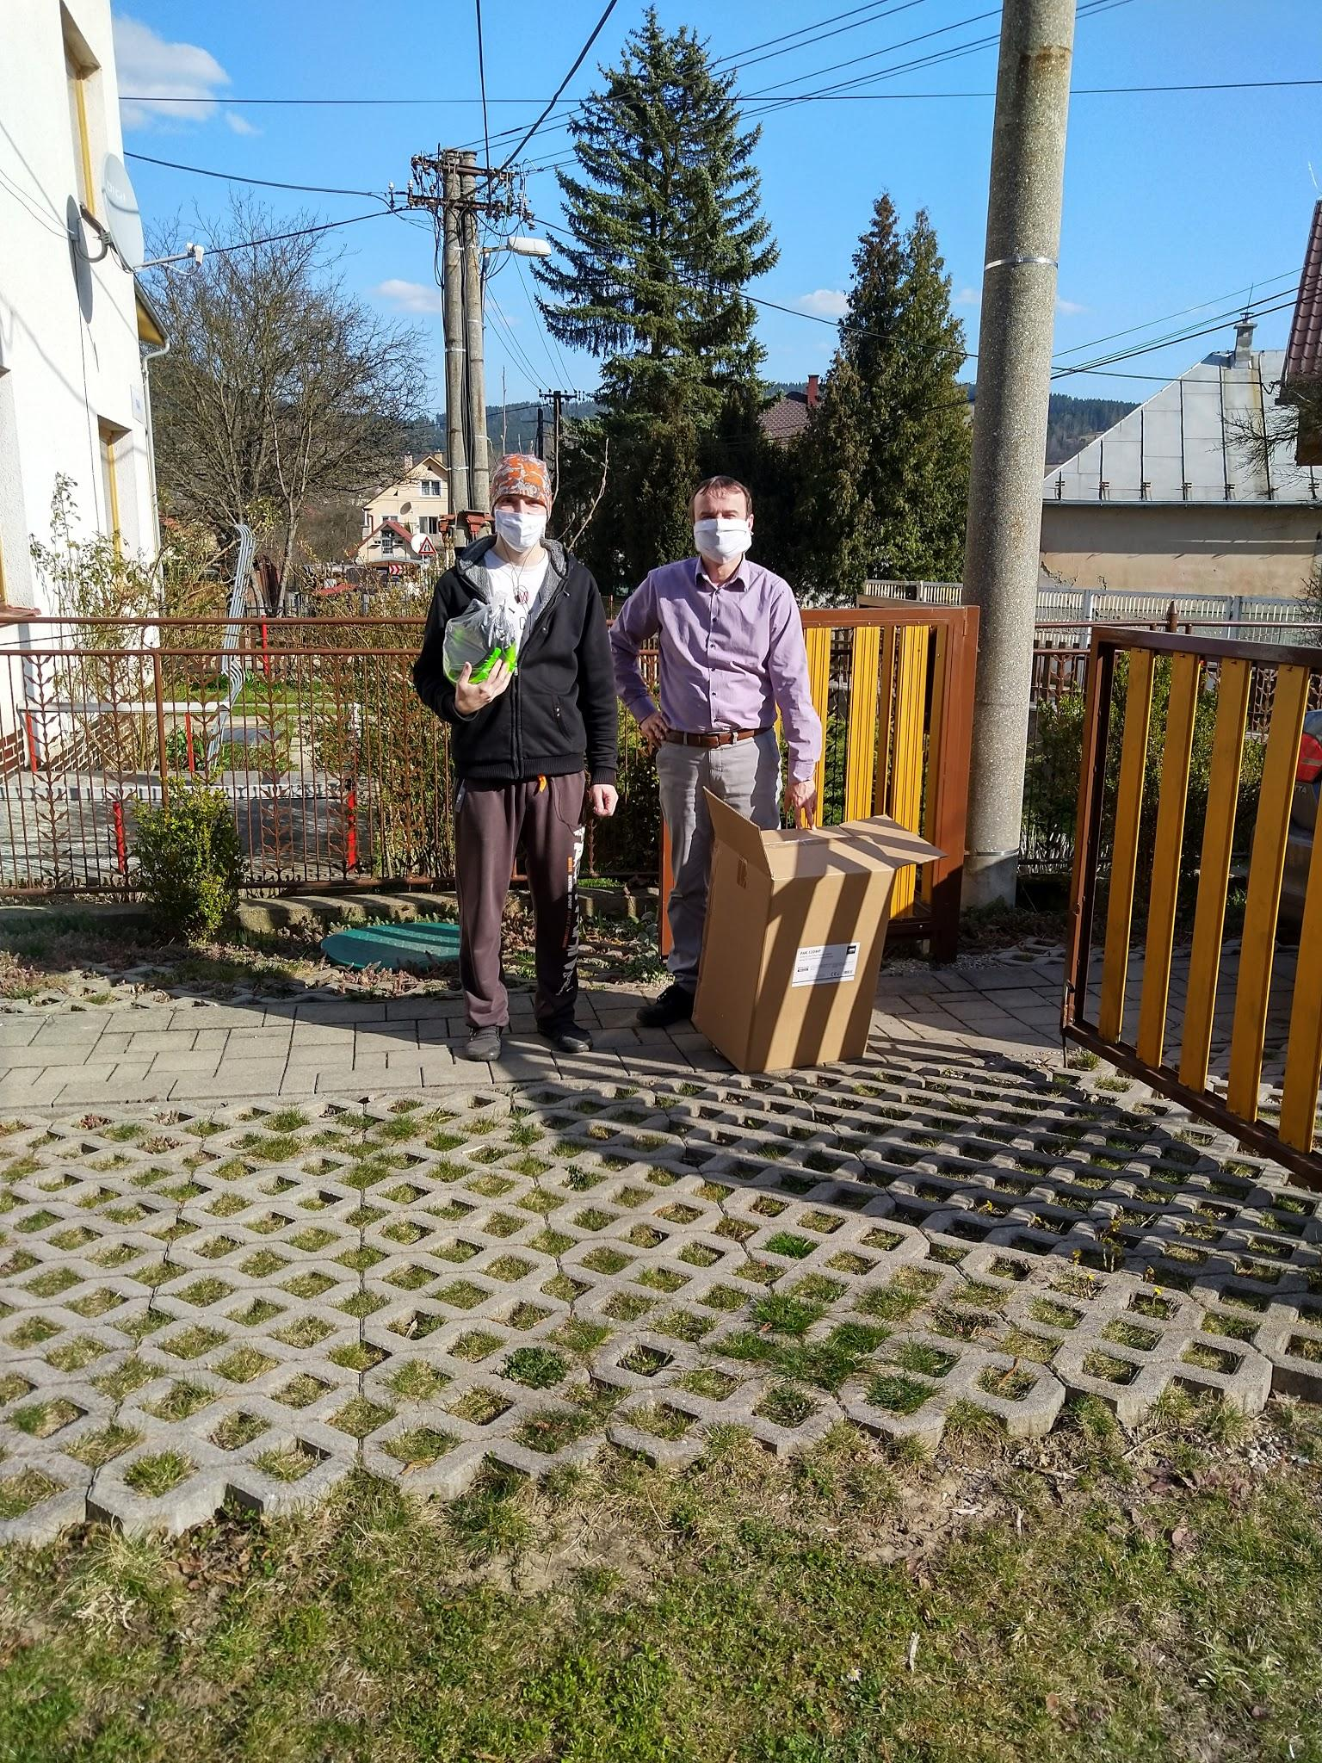
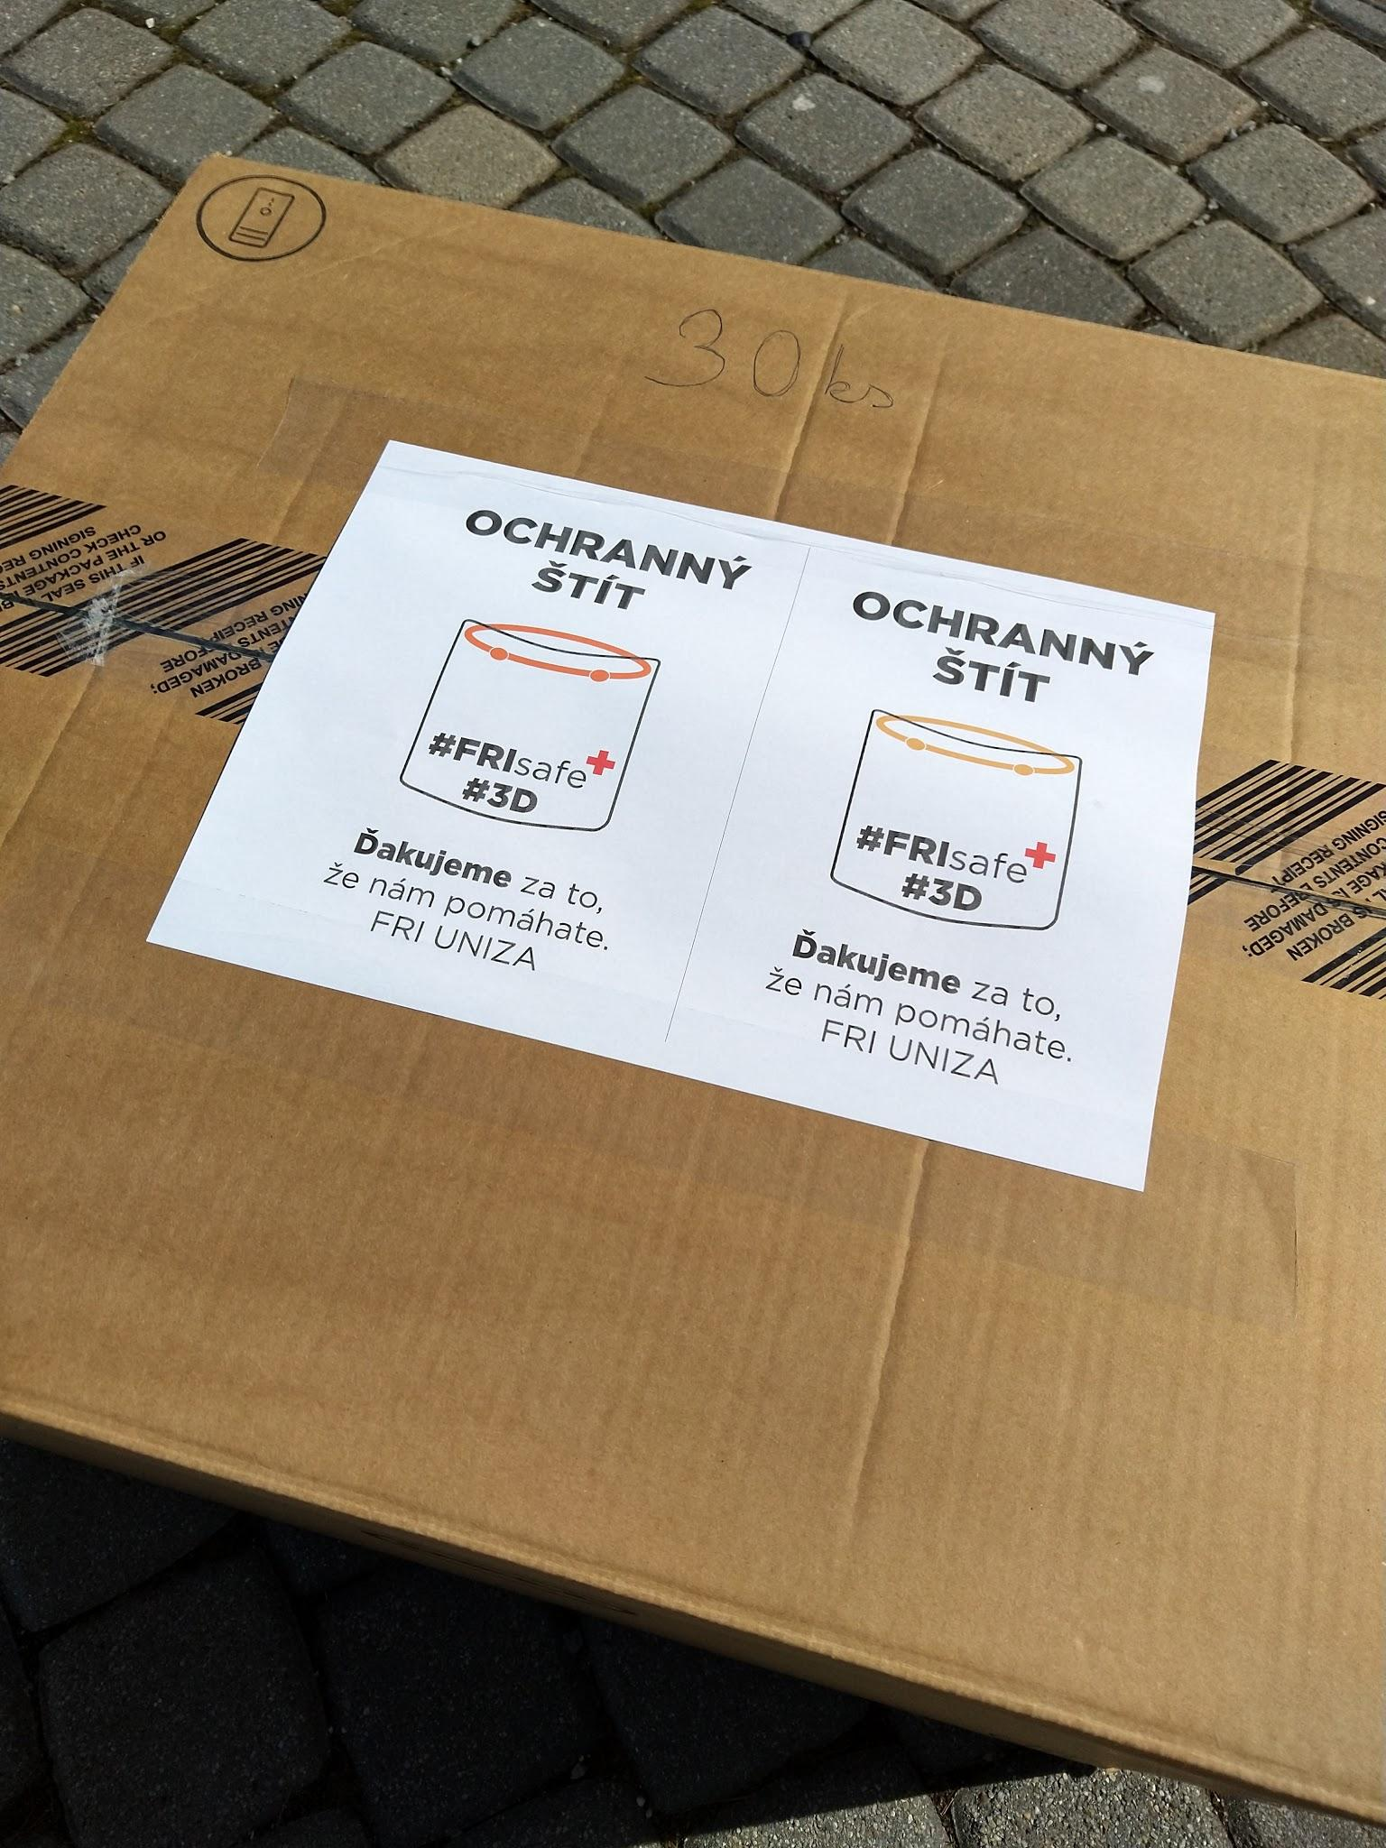
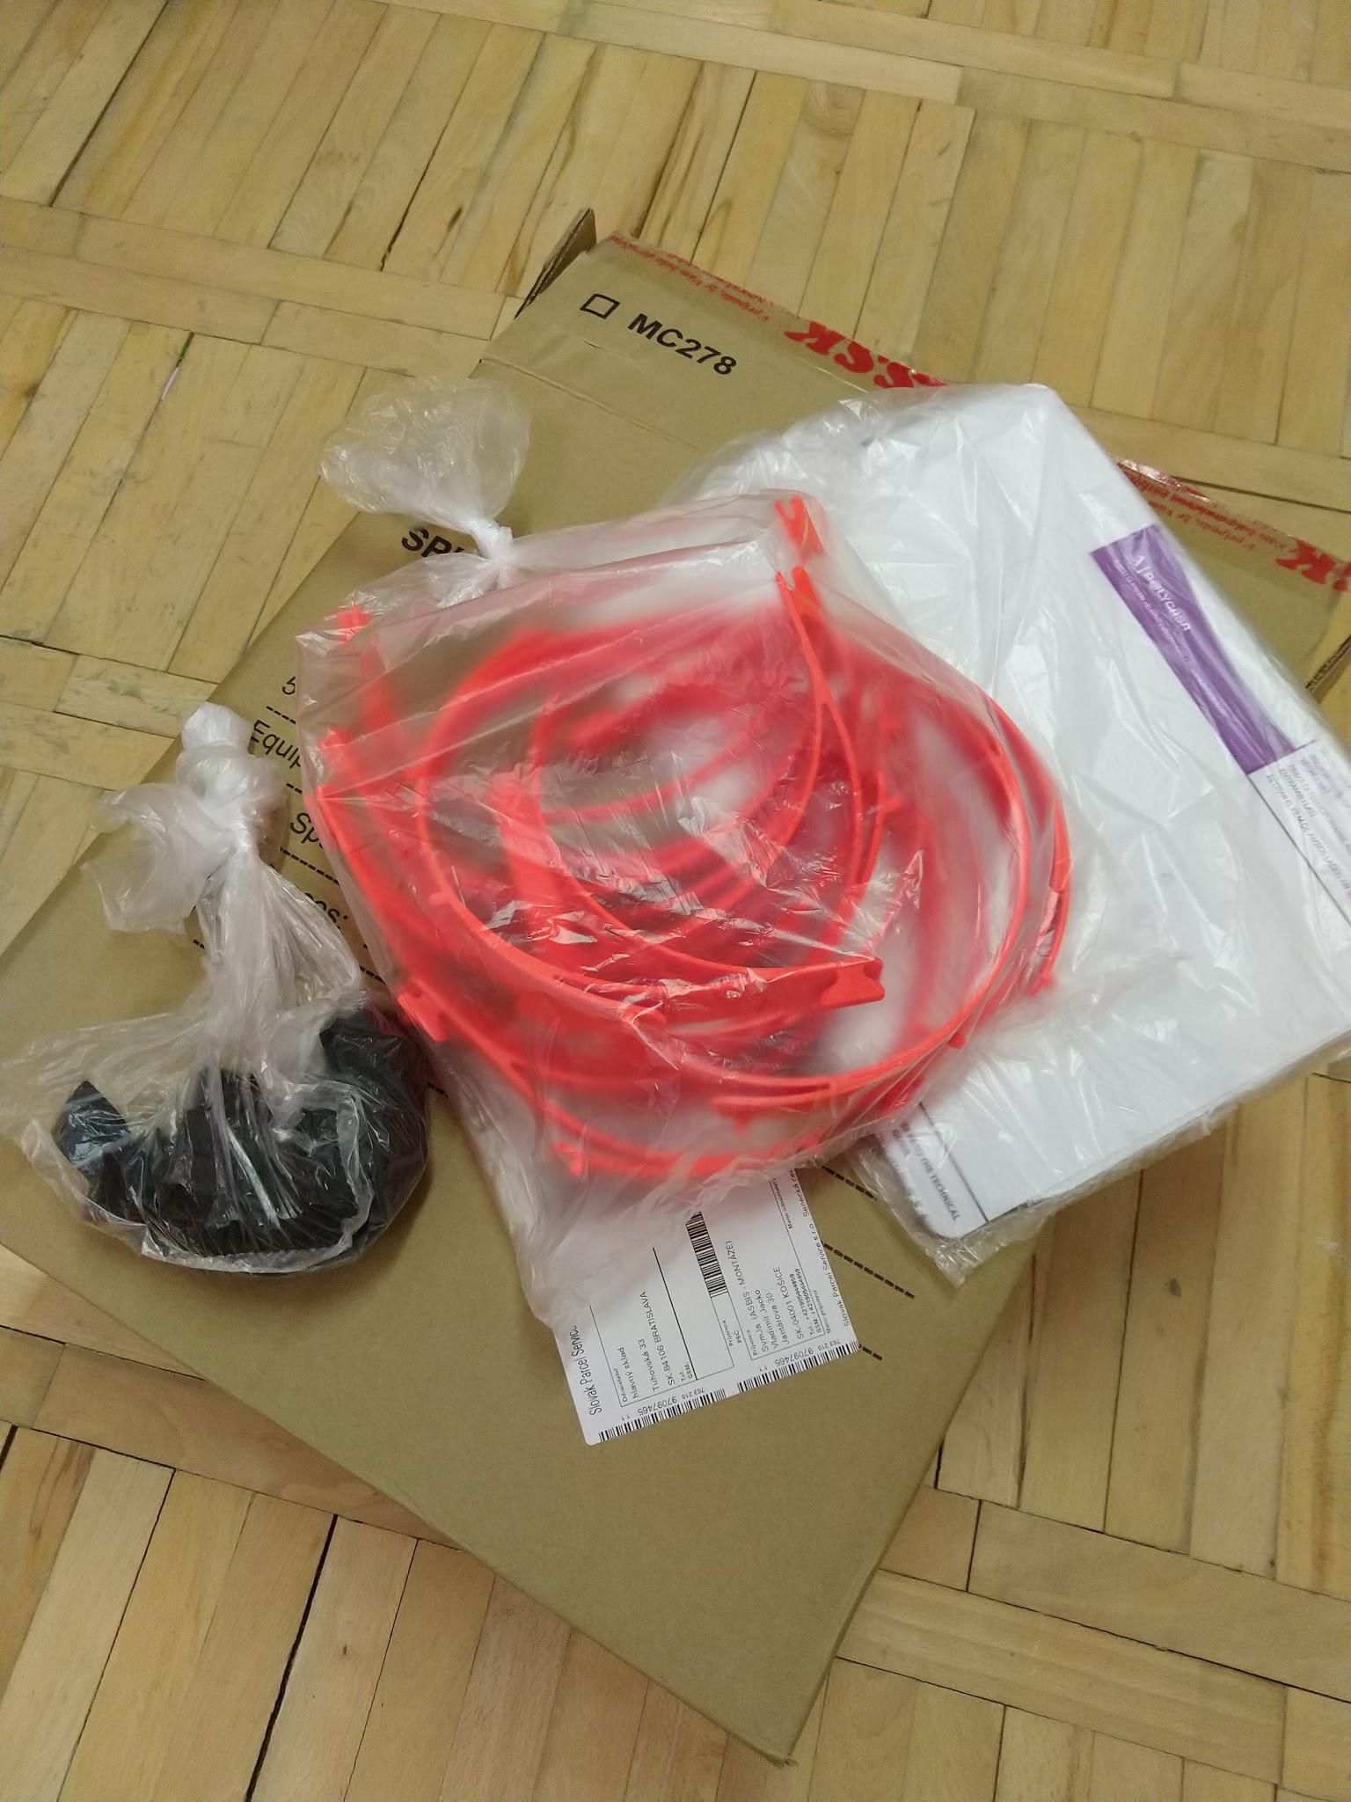
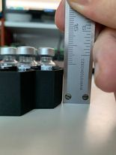
Projekt FRI Štíty
a FRI stojany
3500ks štítov od marca 2020
500ks stojanov na vakcíny

Slide 10
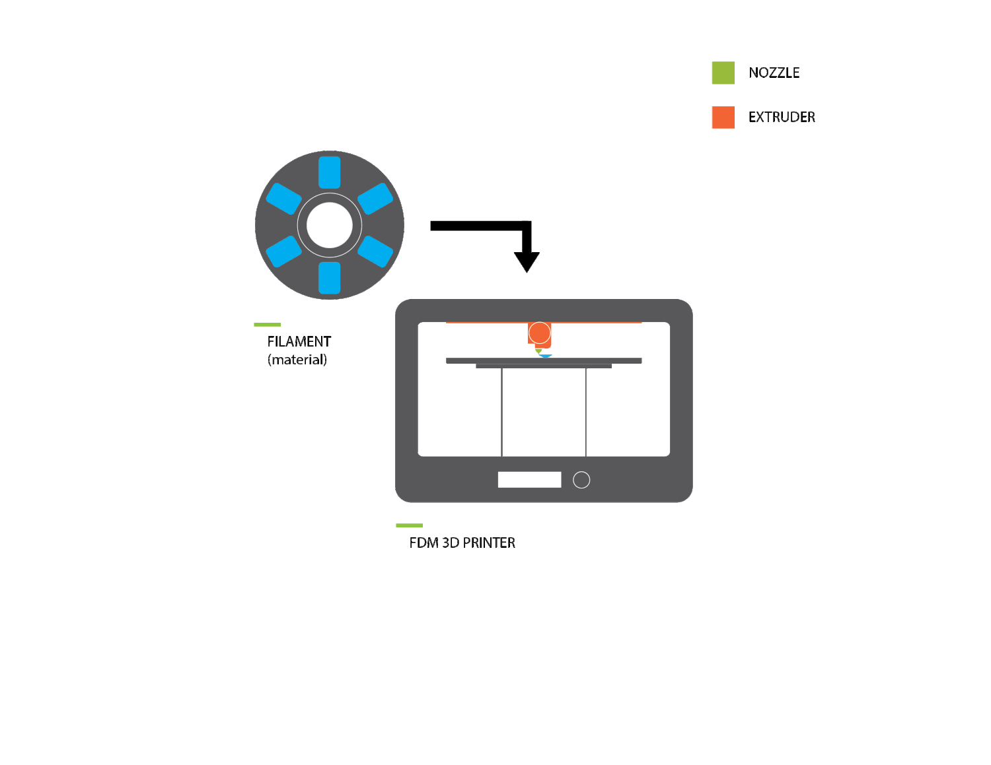
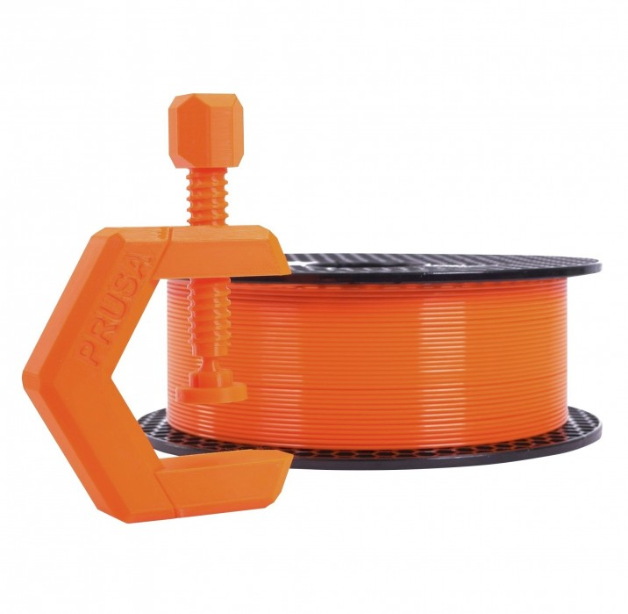
Metódy 3D tlače
https://www.youtube.com/watch?v=WHO6G67GJbM&t=92s
FDM / FFF (Fused Deposition Modeling / Fused Filament Fabrication)
filament (struna namotaná na kotúči)
výška vrstvy 0.05mm+
výhody:
cena tlačiarne a materiálu
jednoduchosť
nevýhody:
čas tlače
princíp: topenie plastu zahrievaním
https://images.squarespace-cdn.com/content/v1/52a645cde4b01760af369e72/1515206951551-LUPK420480UHTHU269PQ/ke17ZwdGBToddI8pDm48kC2Ou1MO9kamcKms_rlnXOx7gQa3H78H3Y0txjaiv_0fDoOvxcdMmMKkDsyUqMSsMWxHk725yiiHCCLfrh8O1z4YTzHvnKhyp6Da-NYroOW3ZGjoBKy3azqku80C789l0jix6eNoc32wvLDqfqfZVaeHbn1z69uhhDaQq6DmKcMeEuLzcLi2AaqVLI8SwIy33w/FDM%28Constant+Caption%29.gif?format=1500w

Slide 11
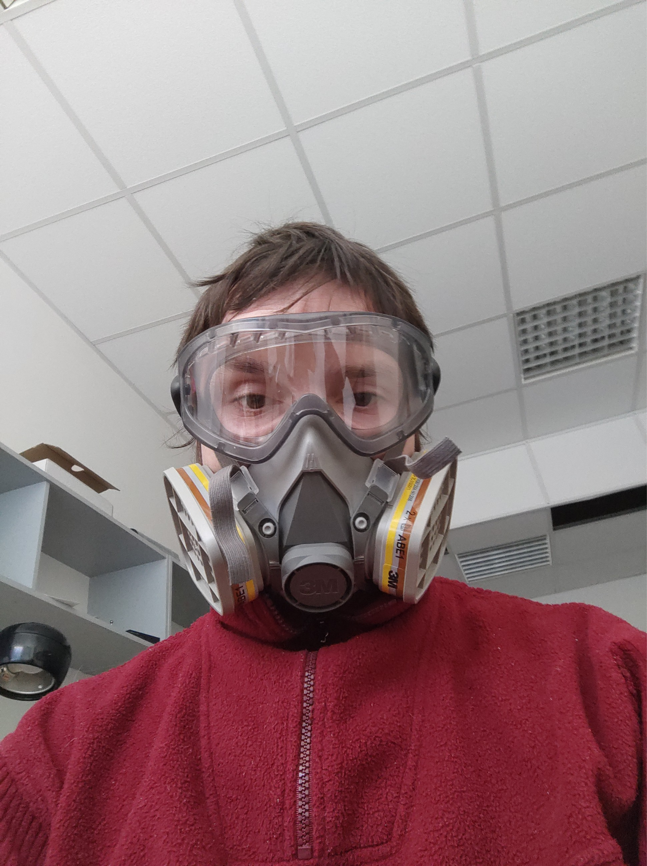
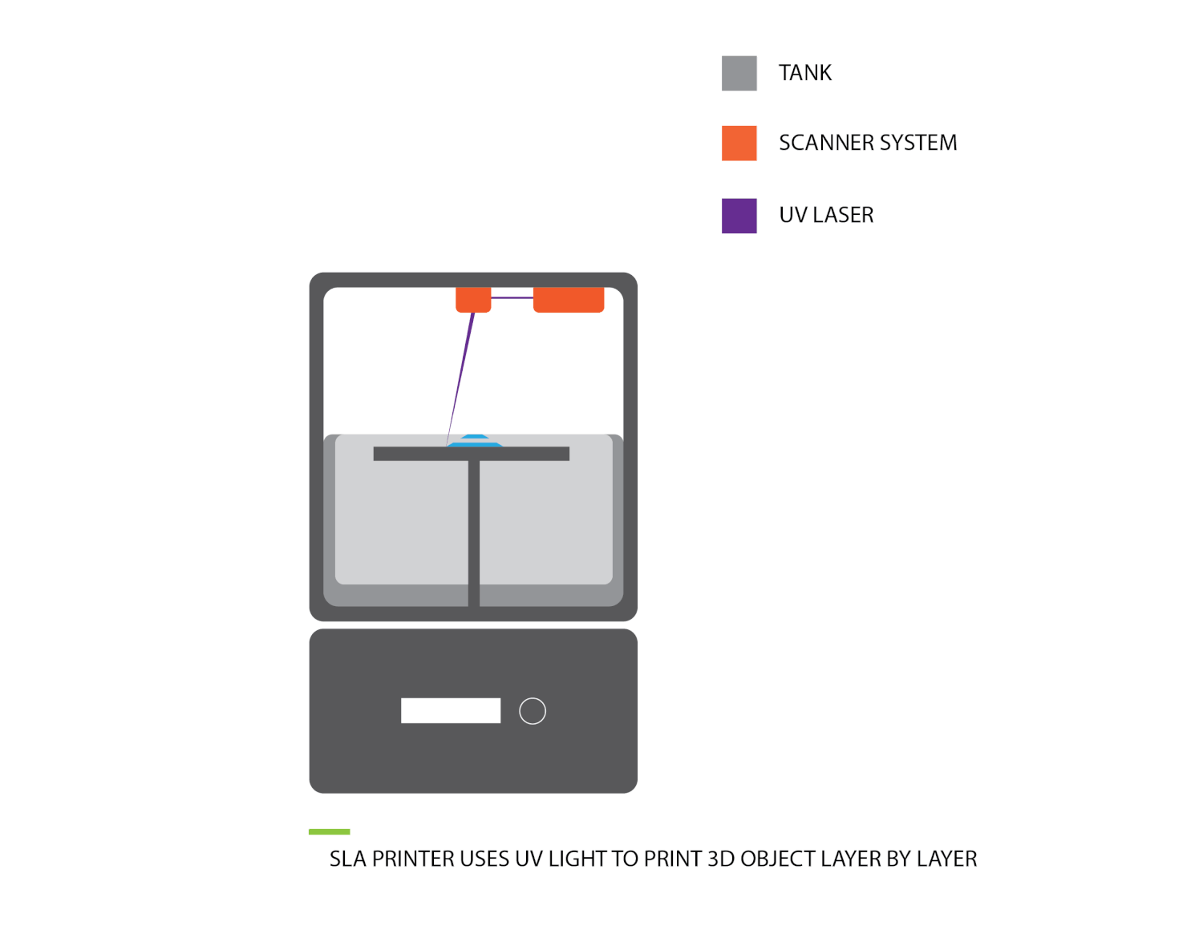
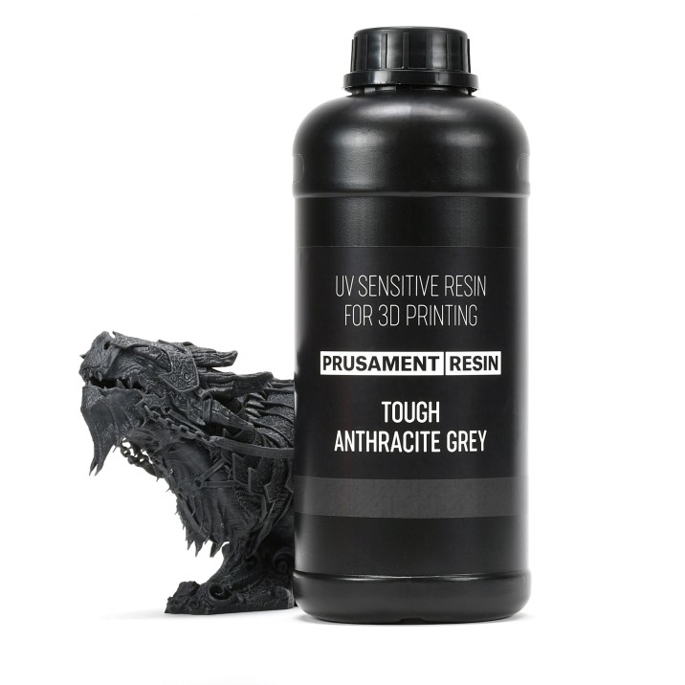
Metódy 3D tlače
SLA (StereoLithography Apparatus)
resin (tekutá živica)
výška vrstvy 0.05mm+
výhody:
detailnejšie
nevýhody:
potrebný post-processing
toxický (resin)
princíp: vytvrdzovanie pôsobením UV svetla
https://images.squarespace-cdn.com/content/v1/52a645cde4b01760af369e72/1515206694726-76OPCHB7BHDIM2BC4IYC/ke17ZwdGBToddI8pDm48kGD9Io0OddALIDknAEOuBD17gQa3H78H3Y0txjaiv_0fDoOvxcdMmMKkDsyUqMSsMWxHk725yiiHCCLfrh8O1z4YTzHvnKhyp6Da-NYroOW3ZGjoBKy3azqku80C789l0ofcgDLEx2jn6wIpCJVKtN_cn_Hq3SYwUAkeGv7sTELtO3AAxxoVsKmAzrrT61GeAQ/SLA-%28Constant-Caption%29.gif?format=1500w

Slide 12
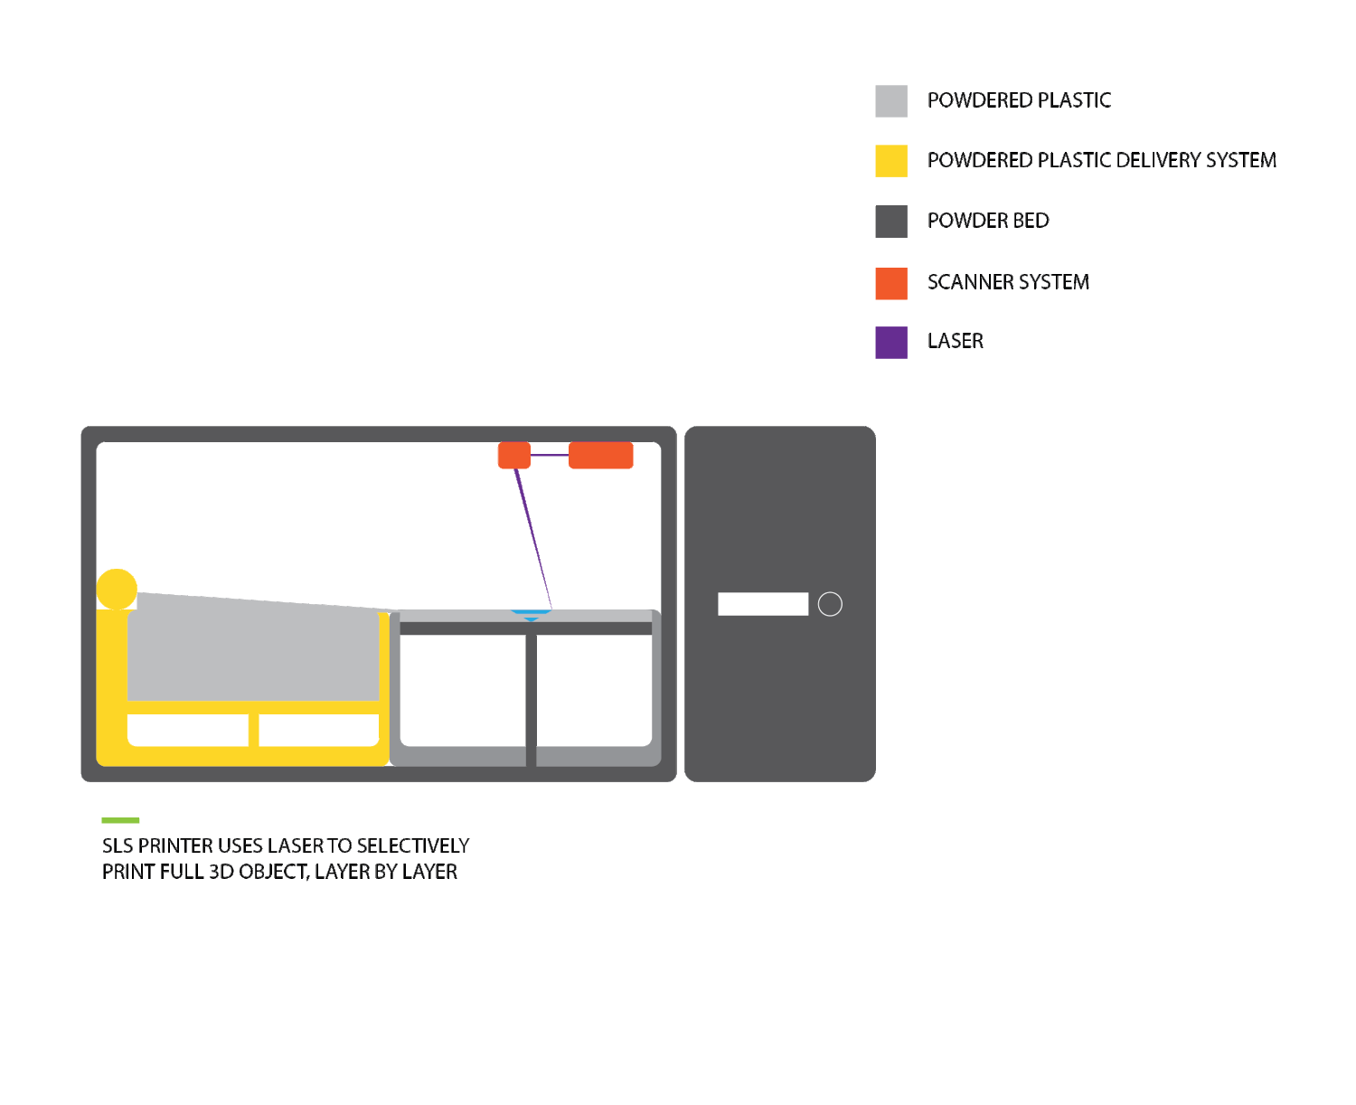
Metódy 3D tlače
SLS (Selective Laser Sintering)
prášok
výhody:
možná tlač aj bez supportov (podpôr)
nevýhody:
cena tlačiarne
princíp: zváranie laserom v ochrannej atmosfére
https://images.squarespace-cdn.com/content/v1/52a645cde4b01760af369e72/1515207160851-UII5IBA3LZJSMSRZP6XO/ke17ZwdGBToddI8pDm48kISWQuq3g7gf66jHRTZaPJd7gQa3H78H3Y0txjaiv_0fDoOvxcdMmMKkDsyUqMSsMWxHk725yiiHCCLfrh8O1z4YTzHvnKhyp6Da-NYroOW3ZGjoBKy3azqku80C789l0mNKfXl9YlVEX3Oj4oy3IpvWNmT1bnm73UvK8_aARxEtWg-lcPYqjmKPqFy0HF34Hw/SLS+%28Constant+Caption%29.gif?format=1500w

Slide 13
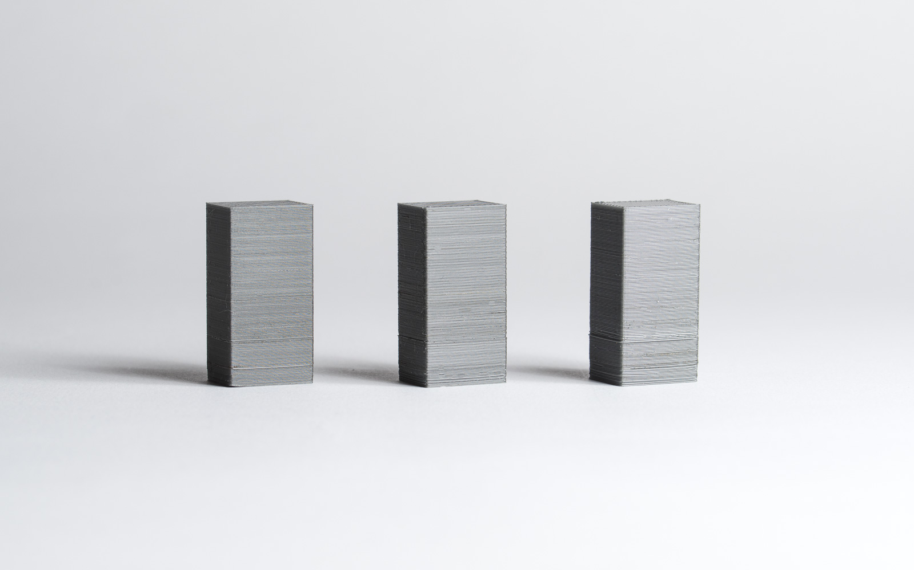
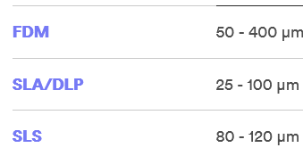
Výška vrstvy - kontexte technológie tlače
https://www.hubs.com/knowledge-base/impact-layer-height-3d-print/

Slide 14
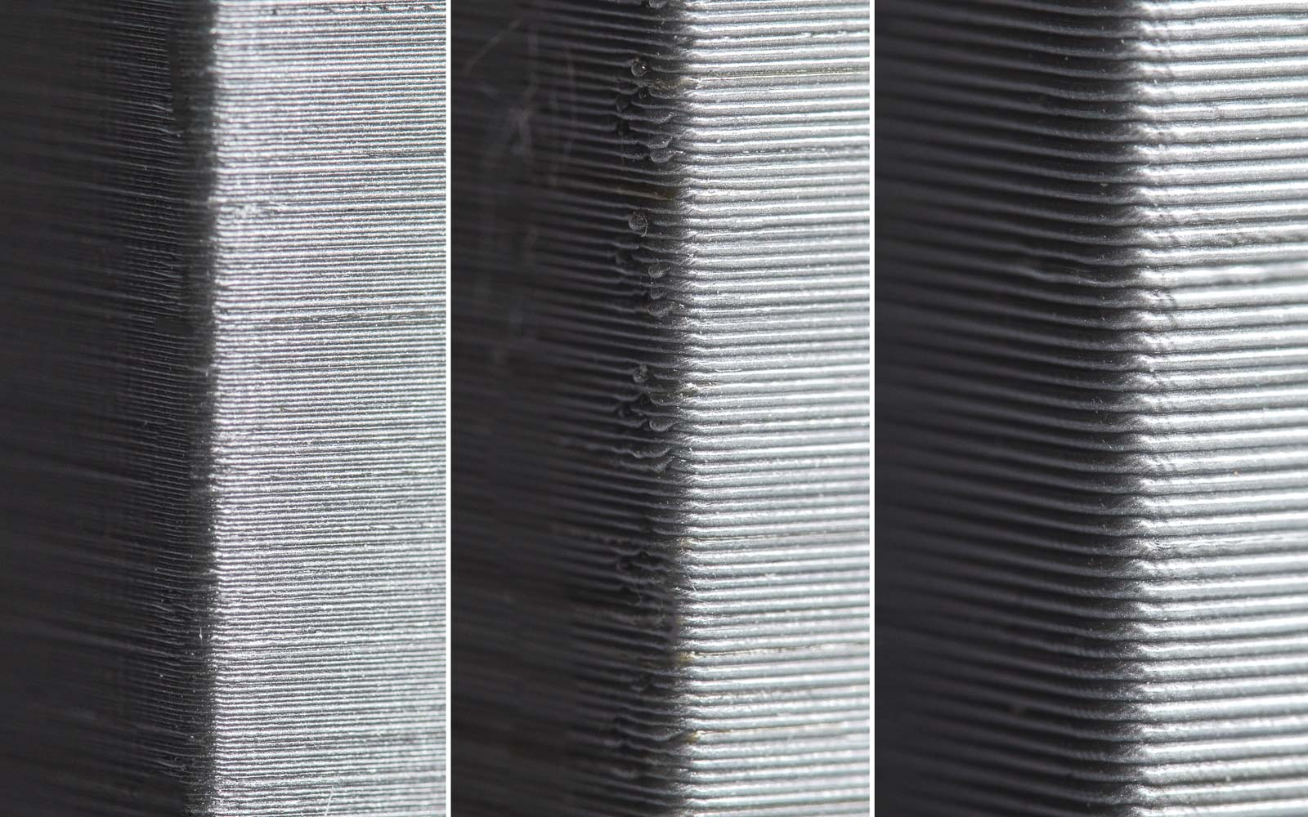
Výška vrstvy
https://www.hubs.com/knowledge-base/impact-layer-height-3d-print/

Slide 15
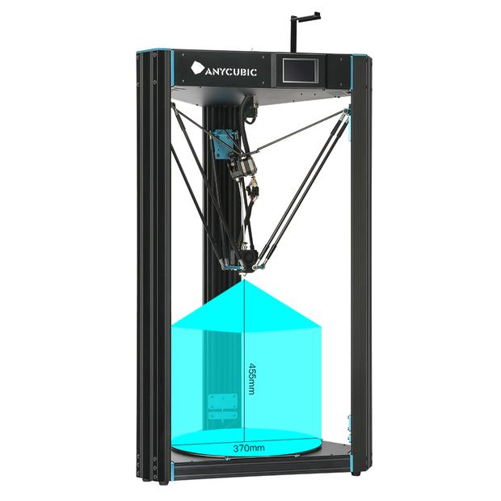
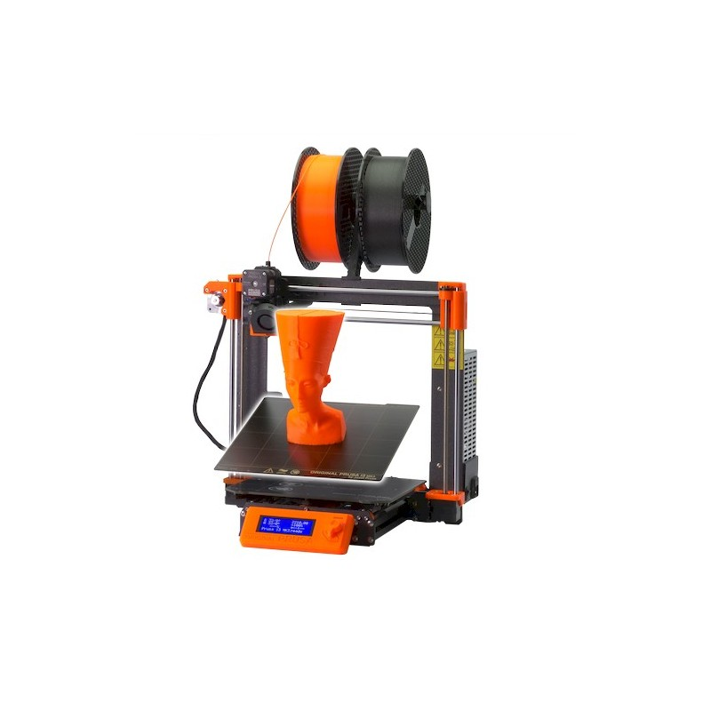
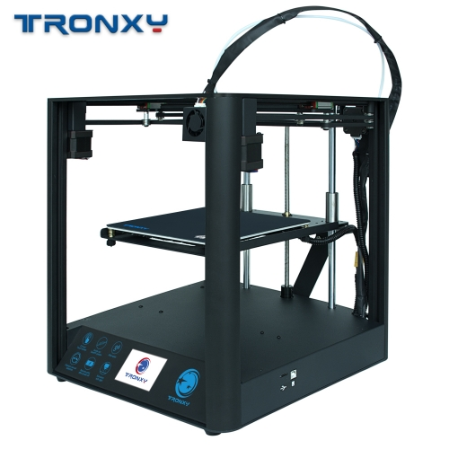
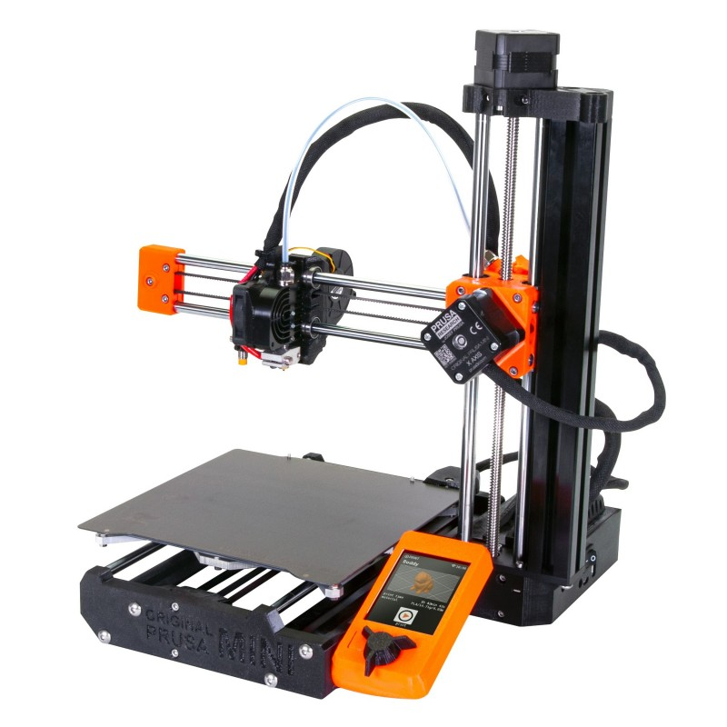
Najdostupnejšia technológia užívateľsky a cenovo FFF (Fused Filament Fabrication)
konštrukcia:
karteziánska
delta
coreXY
Prusa i3 MK3S
Prusa MINI
https://cdn.shop.prusa3d.com/1311-large_default/original-prusa-i3-mk3s-3d-printer.jpg
https://cdn.shopify.com/s/files/1/0245/5519/2380/products/Predator_15_620x.jpg?v=1562731178
https://cdn.shop.prusa3d.com/1557-thickbox_default/original-prusa-mini.jpg
https://tronxy.com/web/userfiles/product/middle/2_mzTJ0.jpg
https://all3dp.com/2/cartesian-3d-printer-delta-scara-belt-corexy-polar/

Slide 16
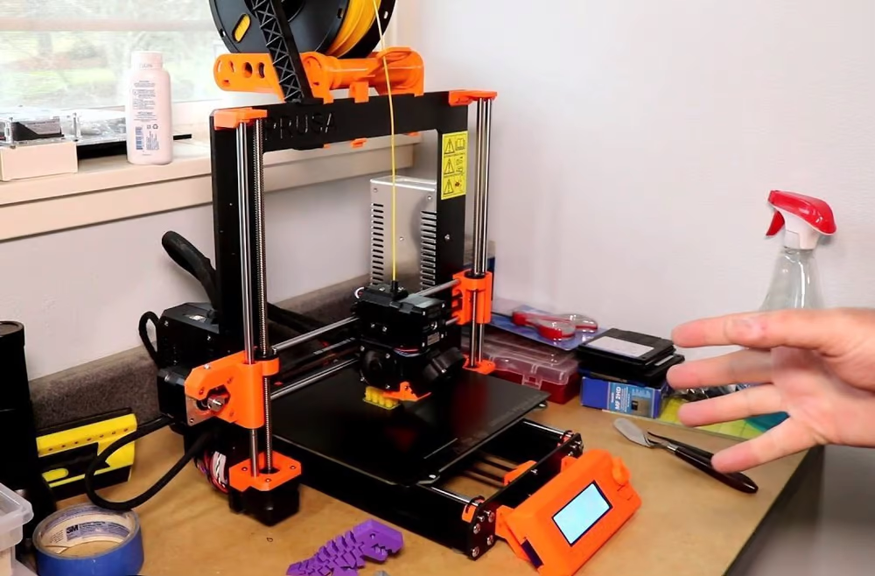
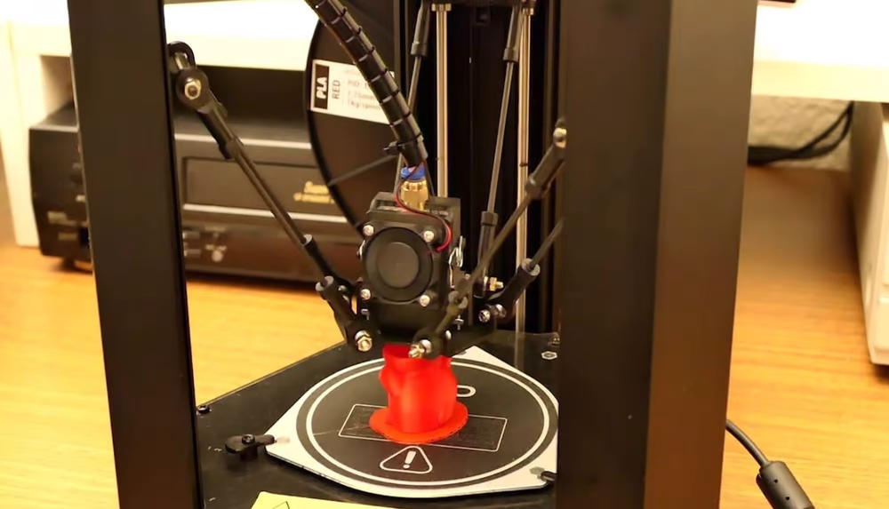
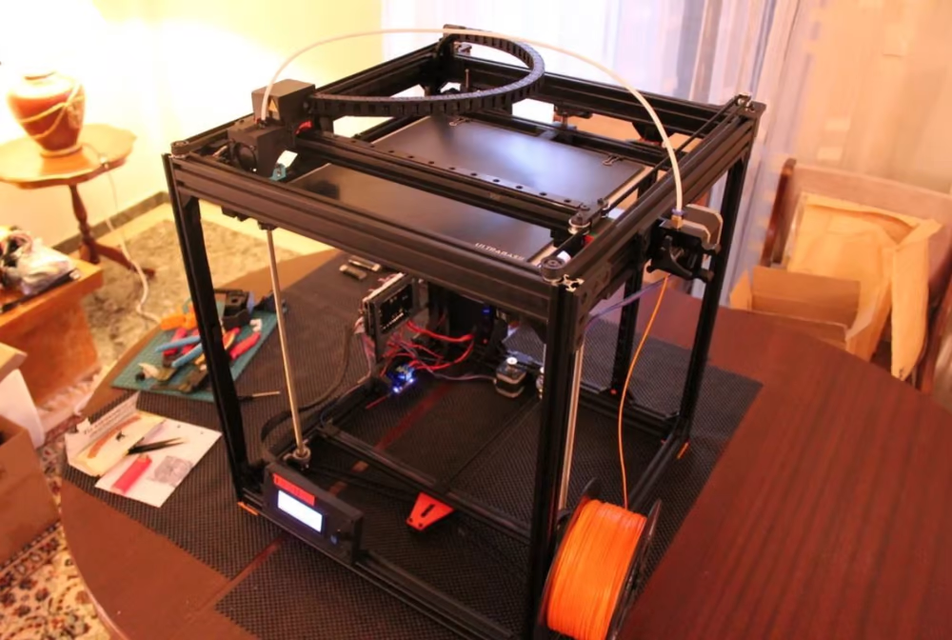
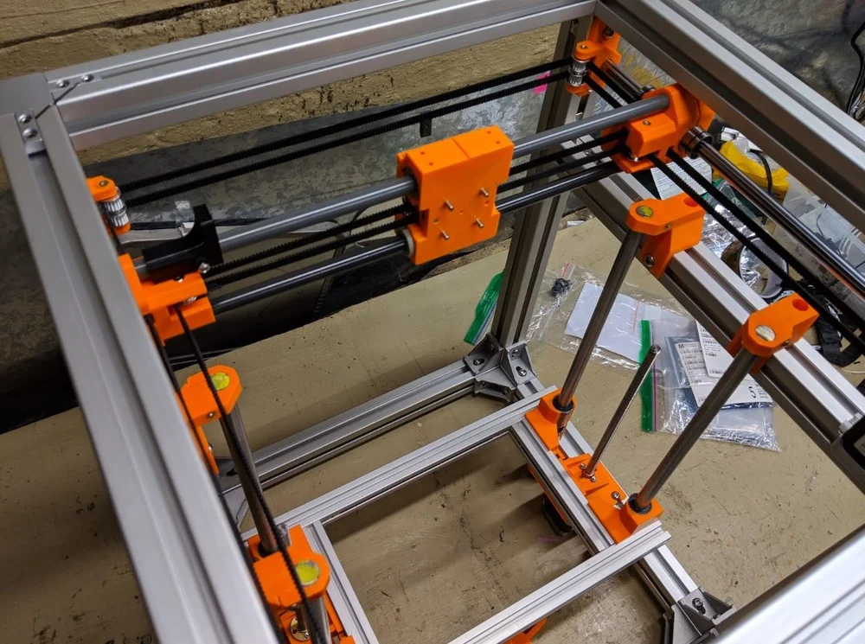
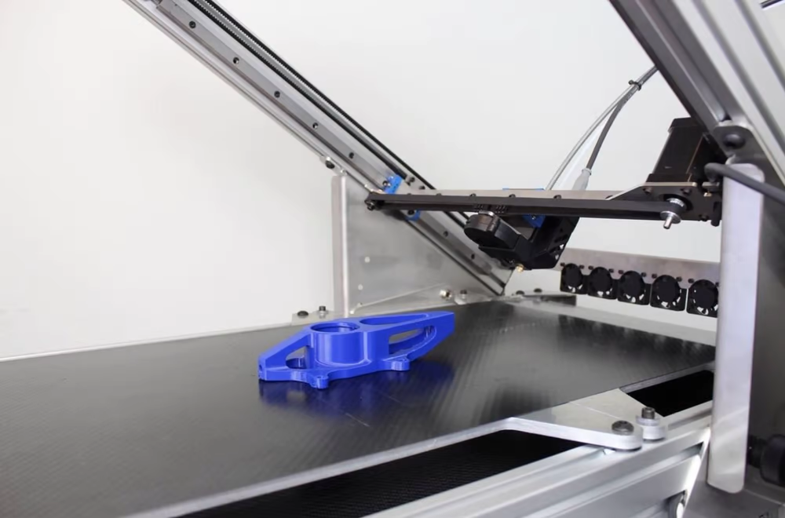
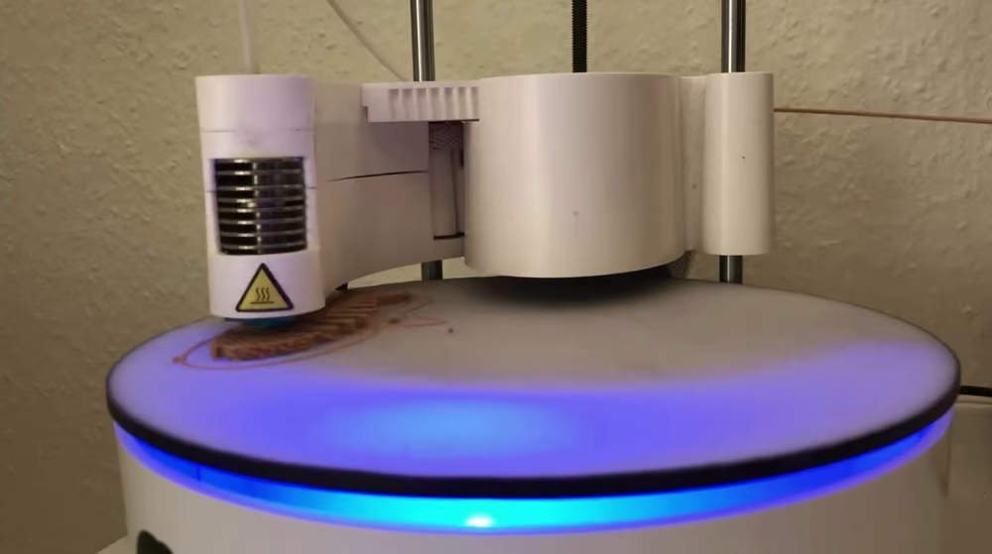
Najdostupnejšia technológia užívateľsky a cenovo FFF (Fused Filament Fabrication)
Cartesian
Delta
SCARA
H-Bot
CoreXY
Belt
Pola
https://all3dp.com/2/cartesian-3d-printer-delta-scara-belt-corexy-polar/

Slide 17
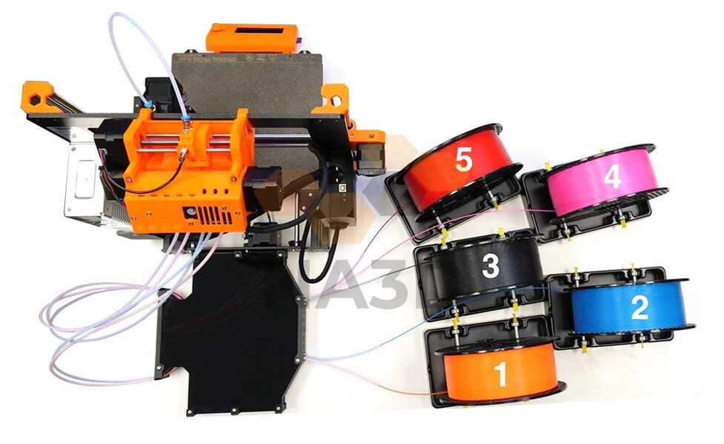
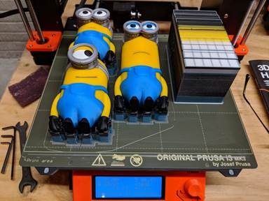
Farebná tlač
https://all3dp.com/2/cartesian-3d-printer-delta-scara-belt-corexy-polar/

Slide 18
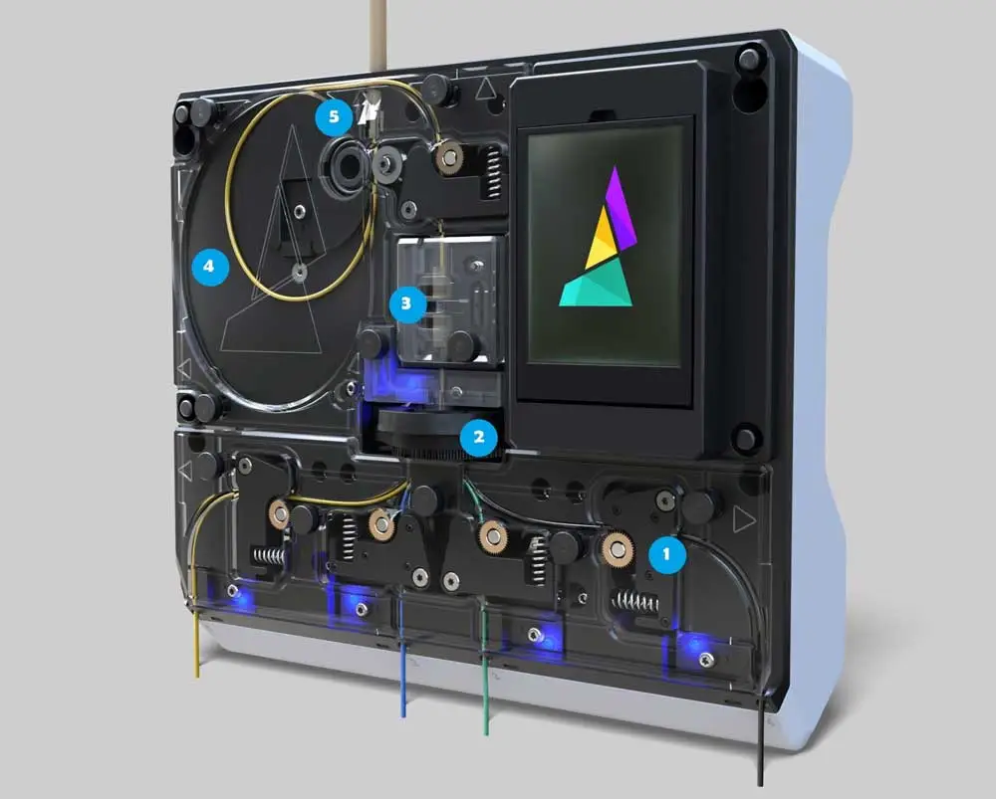
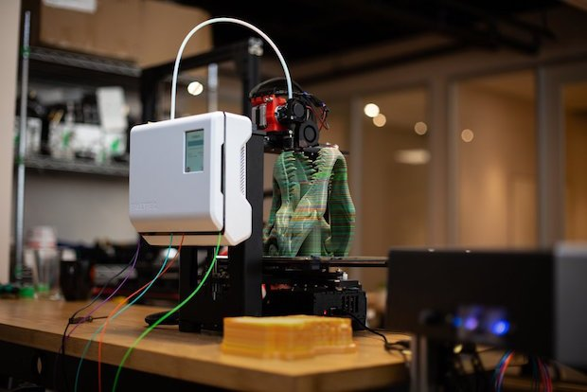
Farebná tlač
https://all3dp.com/2/cartesian-3d-printer-delta-scara-belt-corexy-polar/

Slide 19
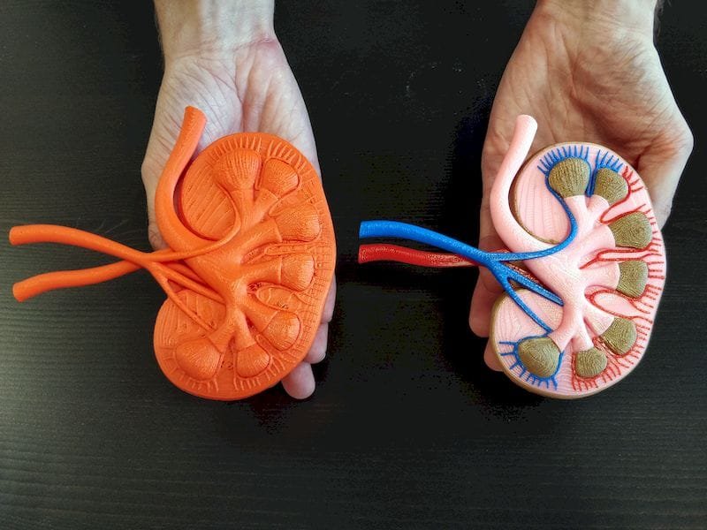
Farebná tlač
https://all3dp.com/2/cartesian-3d-printer-delta-scara-belt-corexy-polar/

Slide 20
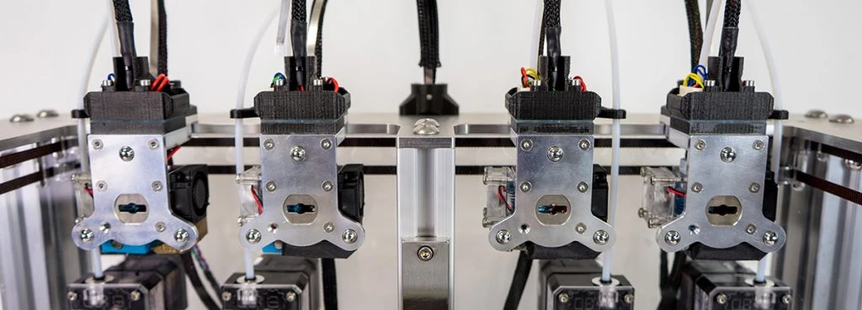
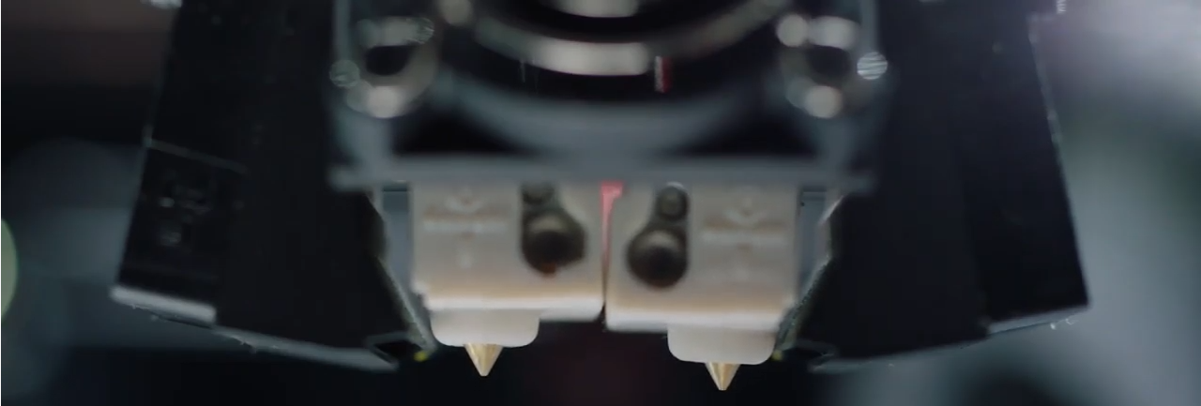
Farebná tlač
https://all3dp.com/2/cartesian-3d-printer-delta-scara-belt-corexy-polar/

Slide 21
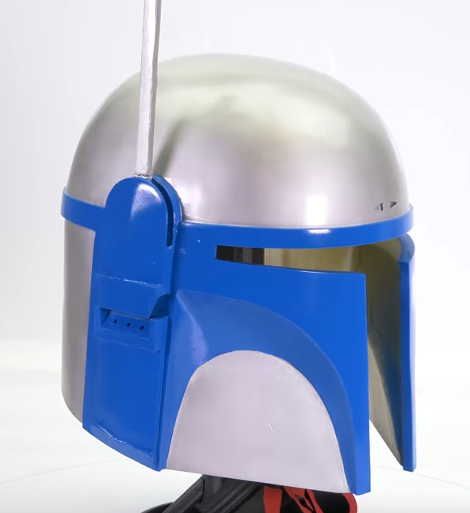
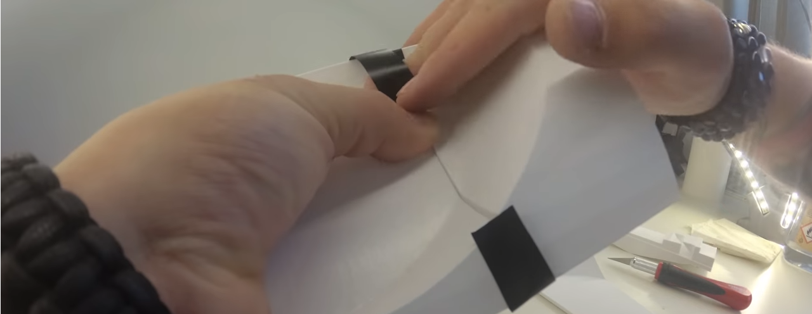
Dokončovanie FFF
výtlačkov
čistenie podpôr výtlačkov
lepenie
tmelenie
brusenie
farbenie
https://www.youtube.com/watch?v=9N2f9_ymhfA

Slide 22
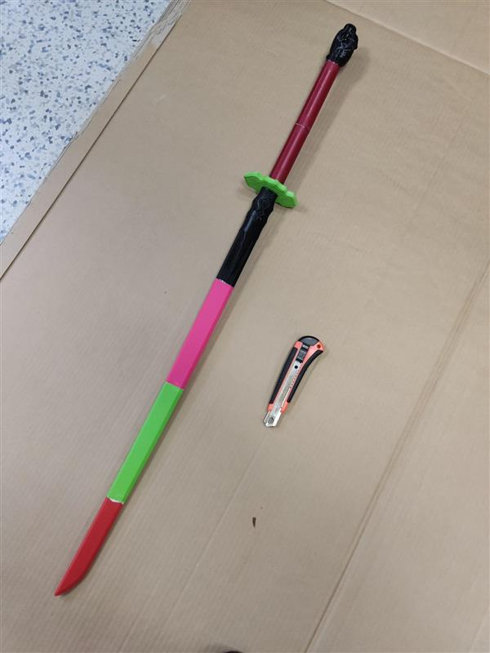
Dokončovanie FFF
výtlačkov
čistenie podpôr výtlačkov
lepenie
tmelenie
brusenie
farbenie
https://www.youtube.com/watch?v=9N2f9_ymhfA

Slide 23
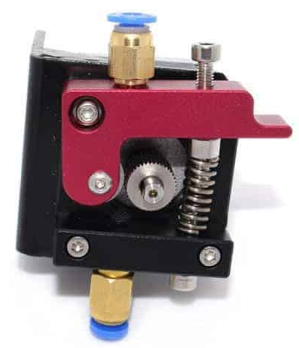
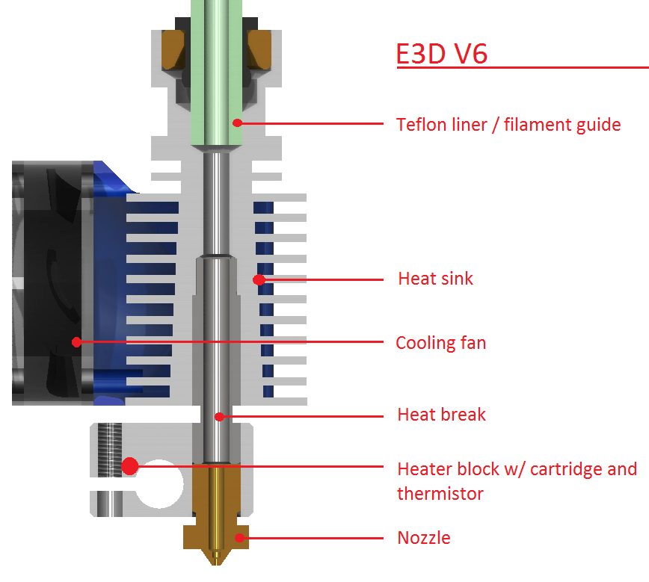
Extruder
tvorený z častí:
cold end
hot end
druhy:
bowden
direct drive
https://www.tdgulf.com/wp-content/uploads/2016/11/extruder-right.jpg
https://forum.prusaprinters.org/wp-content/uploads/attachments/22024-119371-cjuni.png

Slide 24
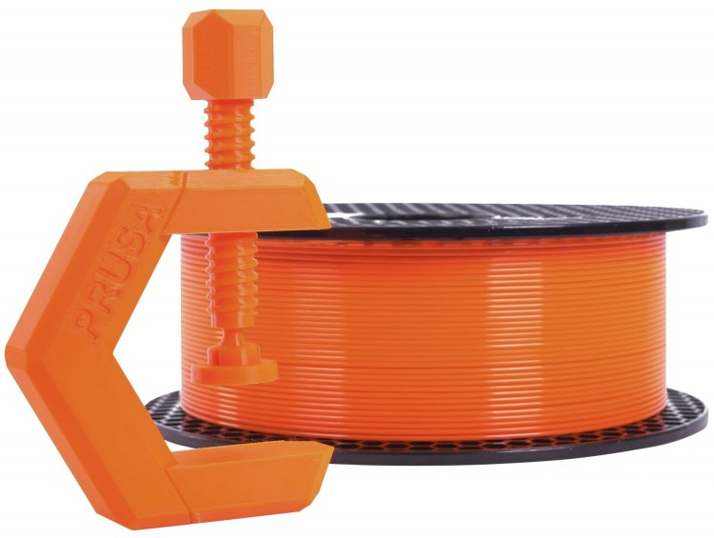
Materiály
PLA
+ aditíva - svietiaci v tme, drevené častice, karbónové vlákna, atď.
PET-G
ABS -> ASA ( vyhladzovanie v acetóne) (toxické)
TPU (flexibilné)
rozpustné PVA (voda), HIPS (d-limonen)
https://cdn.shop.prusa3d.com/1186-thickbox_default/prusament-petg-prusa-orange-1kg.jpg#_ga=2.101931334.633189410.1602435910-1614595032.1553465324

Slide 25
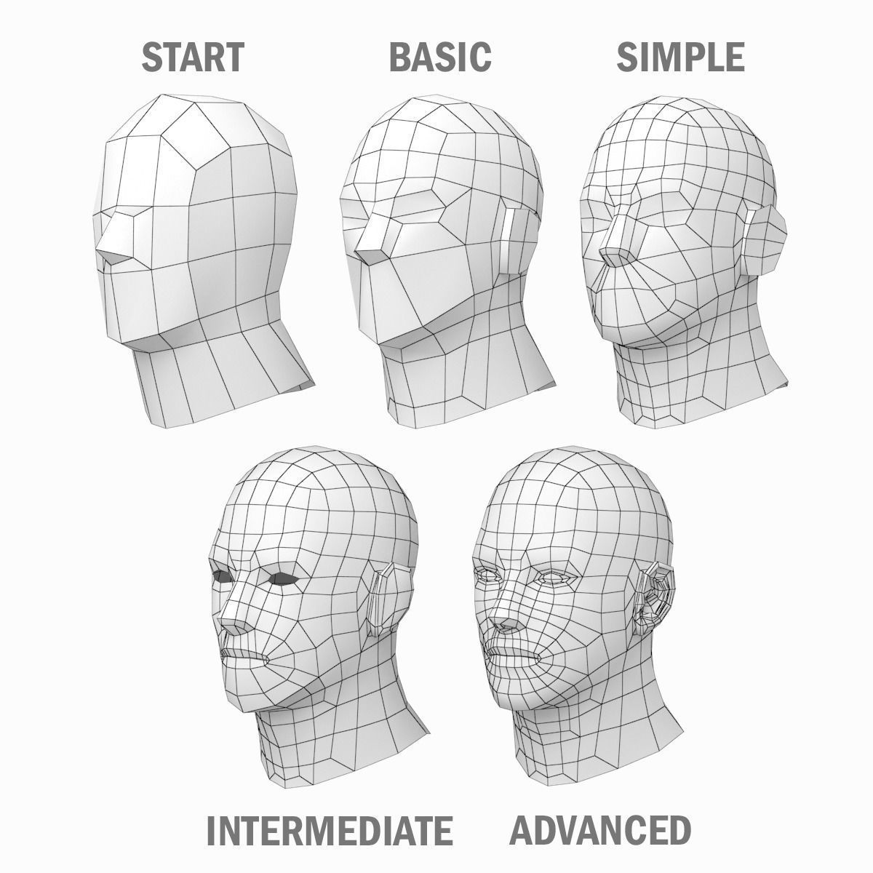
Plán Deň 2
inštalovanie PrusaSlicer
https://www.prusa3d.com/page/prusaslicer_424/
Modelovanie a modelovanie
Solid modeling
Vloženie modelu do Slicera.
Prvá vrstva zas a znova
“Čo všetko sa dá” versus “čo naozaj treba”
Rozprava (nekonečná) o výbere tlačiarne

Slide 26
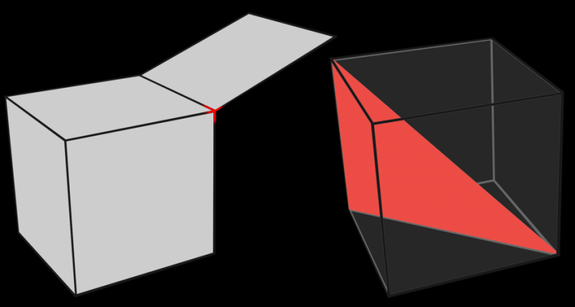
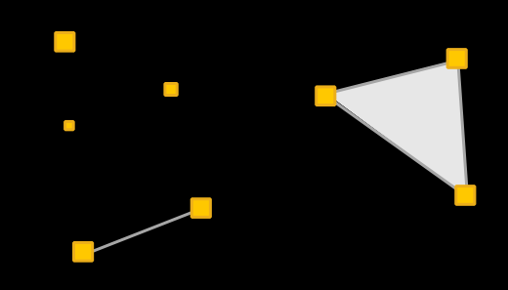
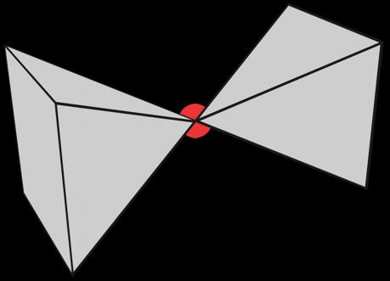
Non manifold
Solid modeling
“Watertight mesh”
Loose geometry
https://sinestesia.co/blog/tutorials/non-manifold-meshes-and-how-to-fix-them/

Slide 27
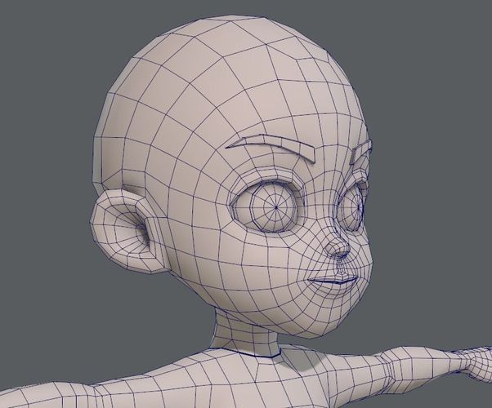
Ako získať model - 3D modelovanie
stiahnutie z internetu thingiverse.com (galéria 3D modelov)
Autodesk Tinkercad - webové rozhranie
Autodesk Fusion 360, Blender,
freeCAD, OpensCad
fotogrametria
3D skenovanie

Slide 28

G-code - slicer
PrusaSlicer
Cura
slic3r
Ideamaker
Simplify3d

Slide 29

G-code - slicer

Slide 30

Prvá Vrstva

Slide 31

Prvá Vrstva

Slide 32

Prvá Vrstva

Slide 33

Prvá Vrstva

Slide 34


Čo všetko treba?

Slide 35




Čo všetko treba?
Väčšia lepšia?
Viac farieb viac zábavy?

Slide 36



Čo všetko treba?

Slide 37



Čo všetko treba?

Slide 38
Deň 3
Práca v Sliceri
Bridging
Stringing
Torture Test
Litophane
Topografické mapy
Výber tlačiarne (zase :-) , jednotlivé časti ich vlastnosti a
porovnanie
Hotendy
trysky
dosky a drivery

Slide 39




Defekty tlače
nedostatočne zachytená prvá vrstva
stringovanie
elephant foot
warping
ghosting
layer shift
https://t2s3d3j9.stackpathcdn.com/wp-content/uploads/2019/04/P1188338-5-1024x488-780x405.jpg
https://s.pick3dprinter.com/wp-content/uploads/2020/01/3D-Printing-Stringing-e1597310121422.jpg
https://help.prusa3d.com/wp-content/uploads/elephant_foot_compensation.png
https://i.all3dp.com/wp-content/uploads/2019/05/10135515/an-example-of-warping-ultimaker-190427.jpg

Slide 40
Deň 4
Zadanie práce
kľúčenka model + príprava v sliceri pre tlač
vlastný/stiahnutý model + príprava v sliceri pre tlač
Defekty tlače
Litophane
Topografické mapy
Práca v Sliceri
Výber tlačiarne (zase :-) , jednotlivé časti ich vlastnosti
Hotendy
trysky
dosky a drivery

Slide 41


Slicer

Slide 42

Slicer

Slide 43







Hotend

Slide 44




Hotend

Slide 45



Extruder

Slide 46



Extruder

Slide 47

Filament 1,75mm
+-0.02
Hotend
Extruder
Podložka
Elektronika

Slide 48

Ako poškodiť 3D tlačiareň
g-code pripravený na inú tlačiareň, špeciálny materiál
správne nastavenie profilu
oddelená prvá vrstva - blob of death - zaleje hotend, možné poškodenie termistora, výhrevného telieska, ventilator
vlastný starý lacný filament, zamastená zaprášená podložka,
pri snahe opraviť tlačiareň, vymena trysky bez nahriatia
upchatá tryska
https://www.youtube.com/watch?v=xSo-o_ZvUQc/uploads/2019/04/P1188338-5-1024x488-780x405.jpg
https://all3dp.com/2/epic-3d-printing-fails-and-why-they-failed/

Slide 49
Ako poškodiť 3D tlačiareň 2
nahrievanie all day long
výtlačok nedrží - následne príliš veľa čohokoľvek - základ je odmastená čistá podložka, a nie že vás tlačiareň nenávidí, niečo v nastavení nie je správne
pri odstraňovaní výtlačkov
https://www.youtube.com/watch?v=xSo-o_ZvUQc/uploads/2019/04/P1188338-5-1024x488-780x405.jpg
https://all3dp.com/2/epic-3d-printing-fails-and-why-they-failed/

Slide 50

Opotrebovanie a údržba tlačiarne
povolené remenice
opotrebované pohyblivé časti
opotrebované káble
prach a špina
pripchatá tryska
opotrebovaná PTFE trubka
aktualizácia programu 3D tlačiarne
vylepšenia
https://www.youtube.com/watch?v=v8SwY8yveqc

Slide 51

Aktuálne projekty študentov

Slide 52


Aktuálne projekty študentov

Slide 53


Aktuálne projekty študentov

Slide 54




Modelovanie bez použitia podpôr
Prečo nepoužívať (automaticky) generované podpory?
podpory predlžujú čas tlače
spotrebovávajú navyše materiál
pridávajú čas potrebný k očisteniu modelu
Riešenie?
pomocný briging (sacrificial bridging)
navrhnúť podpory priamo v modeli (design in supports)
rozdelenie modelu na viac častí

Slide 55

Modelovanie bez použitia podpôr
Prečo nepoužívať (automaticky) generované podpory?
podpory predlžujú čas tlače
spotrebovávajú navyše materiál
pridávajú čas potrebný k očisteniu modelu
Riešenie?
(sacrificial bridging)
navrhnúť podpory priamo v modeli (design in supports)
rozdelenie modelu na viac častí (nemožnosť nájsť “dobrú” orientáciu)

Slide 56

Clearance and Tolerance

Slide 57


Návrh dier

Slide 58



Návrh dier

Slide 59



Návrh dier

Slide 60


Analýza tlače v sliceri

Slide 61
Ďalšie Informácie
https://www.facebook.com/FRI3DPRINT
literatúra:
Základy 3D tisku, Josef Prusa, https://www.prusa3d.cz/kniha-zaklady-3d-tisku-josefa-prusi/
Youtube: Makers Muse, CNC Kitchen

Slide 62
Ďakujeme za pozornosť

